Slide 1

初阳学院学术创新导师库
数学与应用数学专业
更新时间：2023年10月

Slide 2
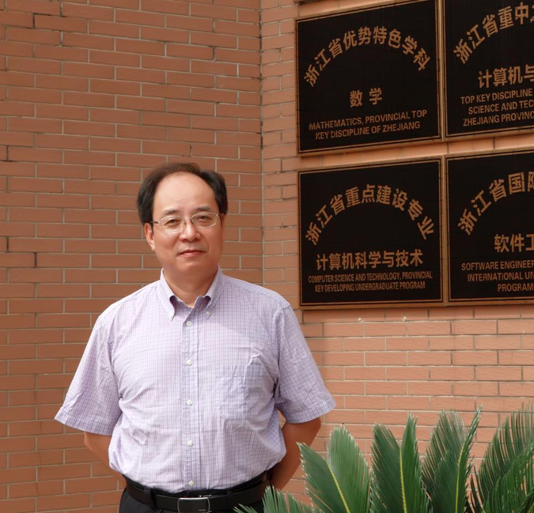
陈杰诚 / 数学学院 教授
研究方向：调和分析及其应用
数学学院博士生导师，博士毕业于杭州大学，主持国家级项目10余项，获得“中国青年科技奖”、“做出突出贡献的中国博士学位获得者”、入选全国首批“百千万人才工程”。校大学生创新工作室负责人。
研究方向为调和分析及其应用（包括流形、李群、欧氏空间上调和分析及其在PDE中的应用等）。

Slide 3
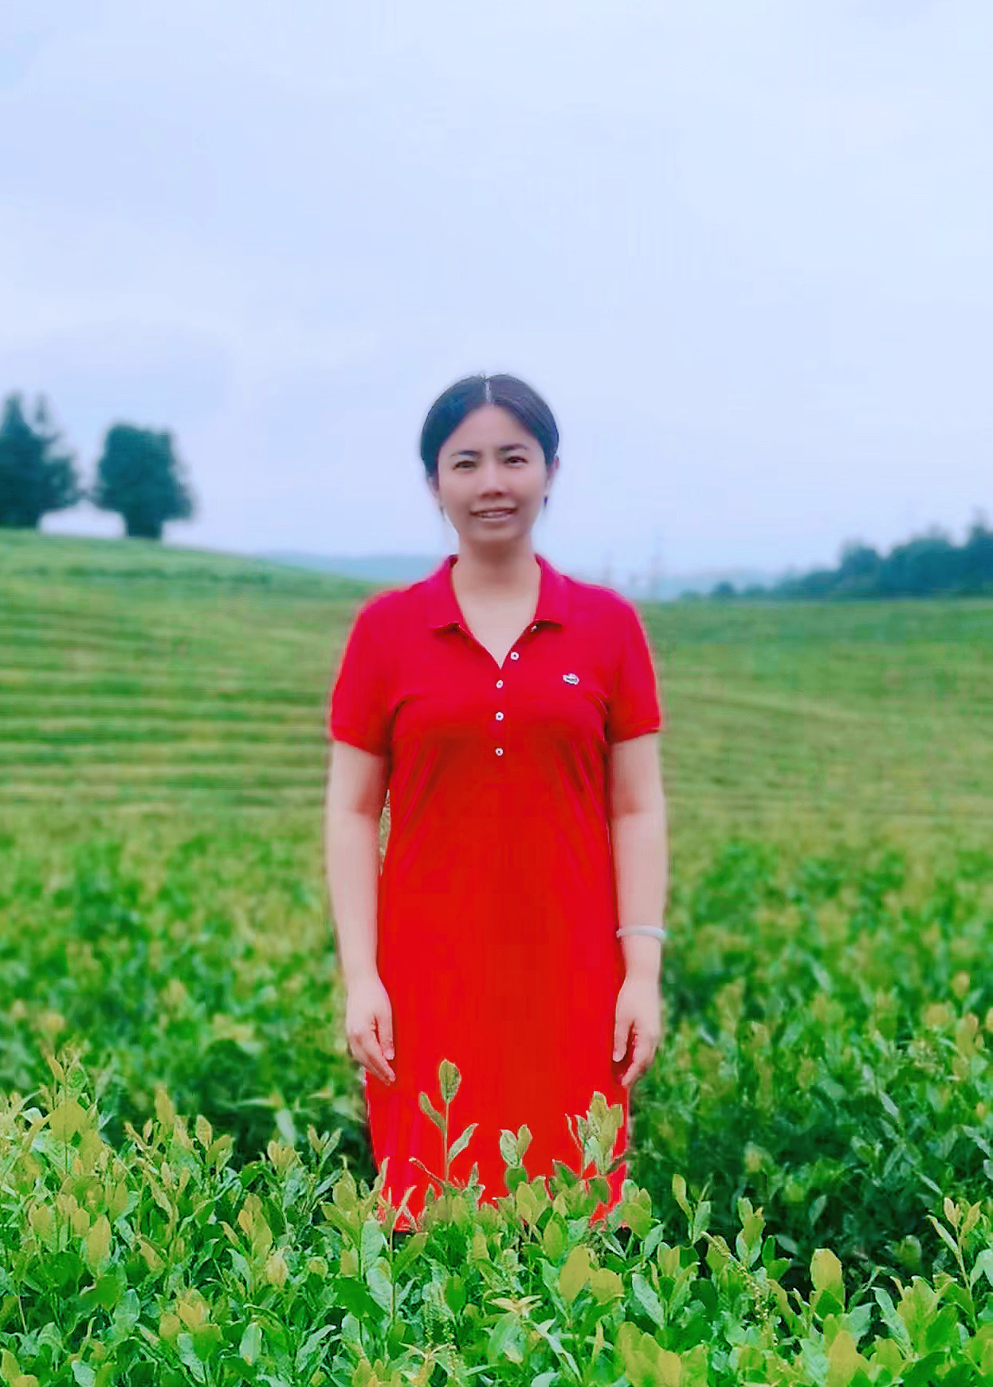
陈敏 / 数学学院 教授
研究方向：图论
数学学院博士生导师，博士毕业于法国波尔多第一大学。主要研究方向为图的染色理论。迄今在国内外学术刊物上发表60余篇SCI期刊学术论文。主持国家自然科学基金面上项目2项，国家自然科学基金青年基金1项，浙江省自然科学基金项目2项，留学回国人员科研启动基金1项，现为JOCO期刊的编委。
期望学生态度端正，有刻苦的钻研精神，有读硕士/博士的意愿.

Slide 4
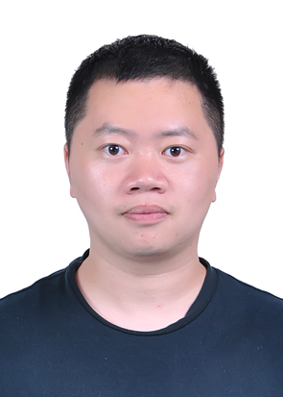
黄强 / 数学学院 副教授
研究方向：调和分析
数学学院硕士生导师，博士毕业于浙江大学，多年来从事调和分析方向研究，共发表SCI学术期刊十余篇，主持浙江省自然科学基金青年项目一项，国家自然科学基金项目一项。自工作以来一直从事数学分析、复变函数的教学工作，对分析方向的本科课程非常熟悉。
研究方向调和分析是分析学的一个研究方向，相对较基础的学科。
欢迎对分析学感兴趣的学生学习调和分析的知识。

Slide 5
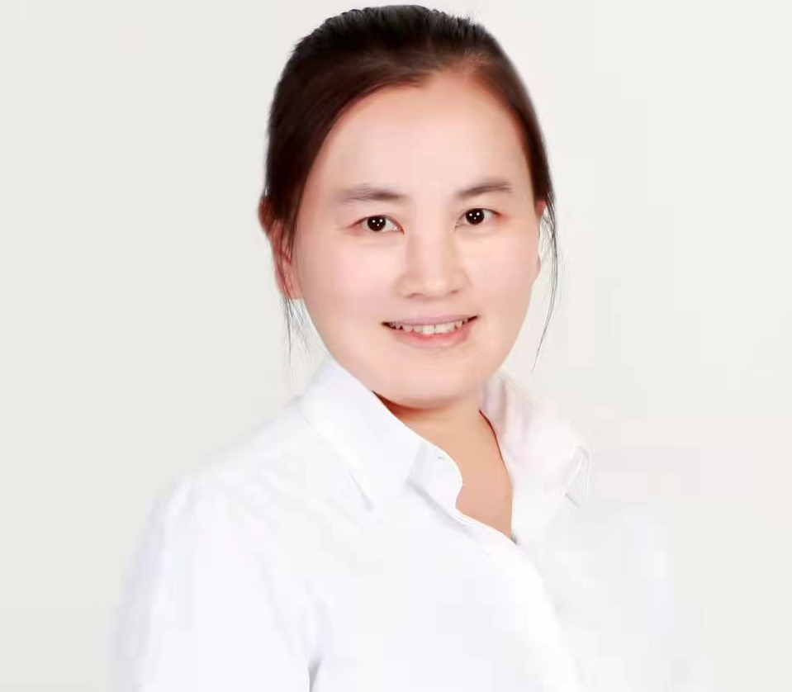
姜在红 / 数学学院 教授
研究方向：偏微分方程
数学学院硕士生导师，博士毕业于中国科学技术大学，主要从事流体力学及动理学等偏微分方程相关理论的 学习和研究。在相关领域发表论文40余篇，这些结果 发表在 Archive for Rational Mechanics and Analysis，Journal of Differential Equations， Journal of Mathematical Fluid Mechanics，Journal of Nonlinear Science等国际期刊上。曾获中国科学院优优秀博士学位论文及全国优秀博士学位论文提名论文等荣誉。主持国家自然科学基金青年科学基金项目 1 项，面上项目1项，浙江省自然科学基金项目3项。依托科研项目培养硕士生10余名。
希望学生学习态度端正、努力、有进取心。

Slide 6
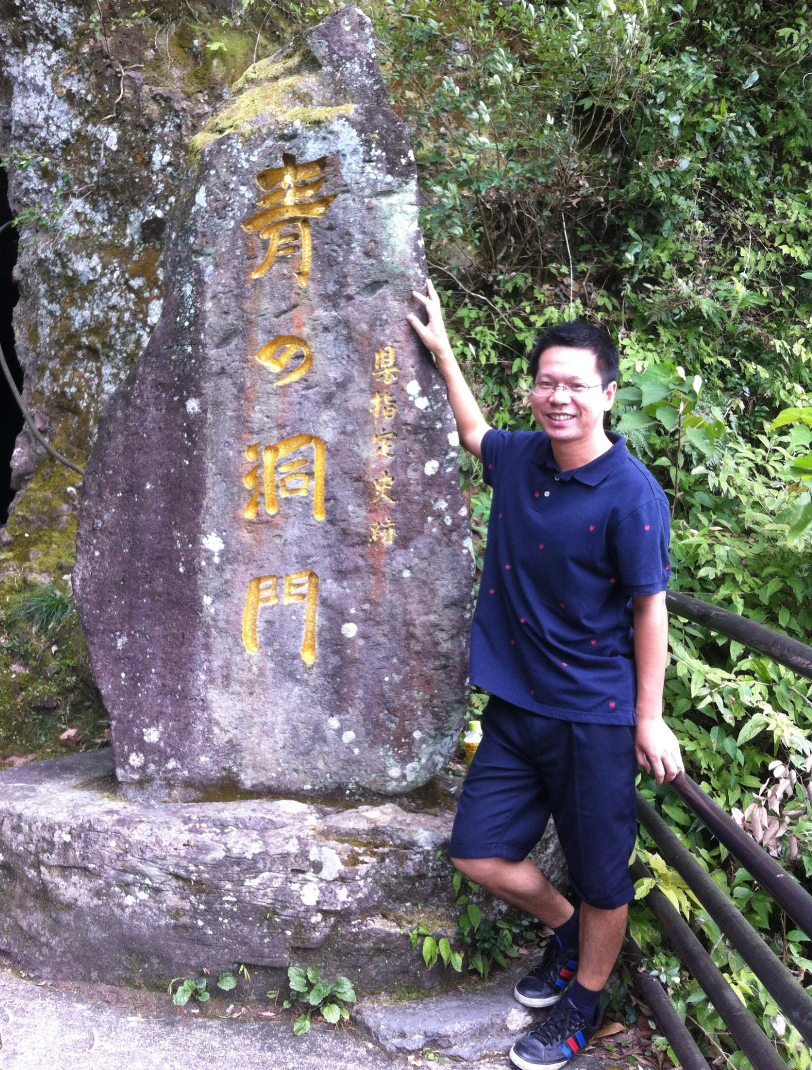
金良兵 / 数学学院 副教授
研究方向：偏微分方程
数学学院硕士生导师，博士毕业于中国科学技术大学，多年来从事偏微分方程方向研究，发表论文二十余篇，主持完成国家自然科学基金天元项目1项，参与面上项目4项；主持完成浙江省自然科学基金1项，参与2项。多次担任数学班班主任工作，从事《数值分析》等课程教学工作，对学生比较了解。
希望学生“好好学习，天天向上”，每天都学得有用的知识，积少成多，渐渐趋于无穷！。

Slide 7
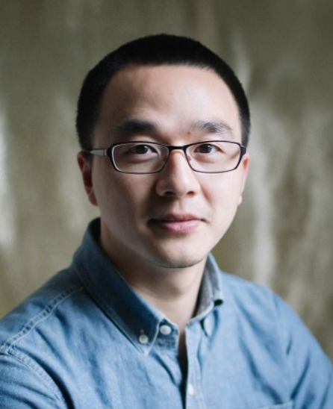
刘洋 / 数学学院 教授
研究方向：复杂网络、逻辑网络、混杂系统
数学学院博士生导师，博士毕业于同济大学，入选“科睿唯安”全球高被引科学家、浙江省优秀教师、浙江省首批院士结对培养青年英才计划、浙江省高校中青年学科带头人、浙江省“151”人才工程，获上海市优秀博士学位论文奖。担任期刊Neural Processing Letters编委（SCI）、中国工程院院刊FITEE客座编委（SCI）、中国自动化学会TCCT逻辑系统控制学组秘书长、中国自动化学会青年工作委员会委员和浙江省欧美同学会理事。已经在SIAM J.、Automatica、IEEE TAC、Neural
Computation、中国科学（中/英）等期刊发表SCI论文100余篇，出版专著1部，获授权国家发明专利4项。主持国家基金3项，浙江省杰出青年基金1项，一般项目2项，中国博士后基金特别资助和一等资助各1项。指导研究生获省优秀硕士学位论文2篇，指导毕业论文获第七届世界华人数学家大会“新世界数学奖”银奖1项。获奖丰富。

Slide 8
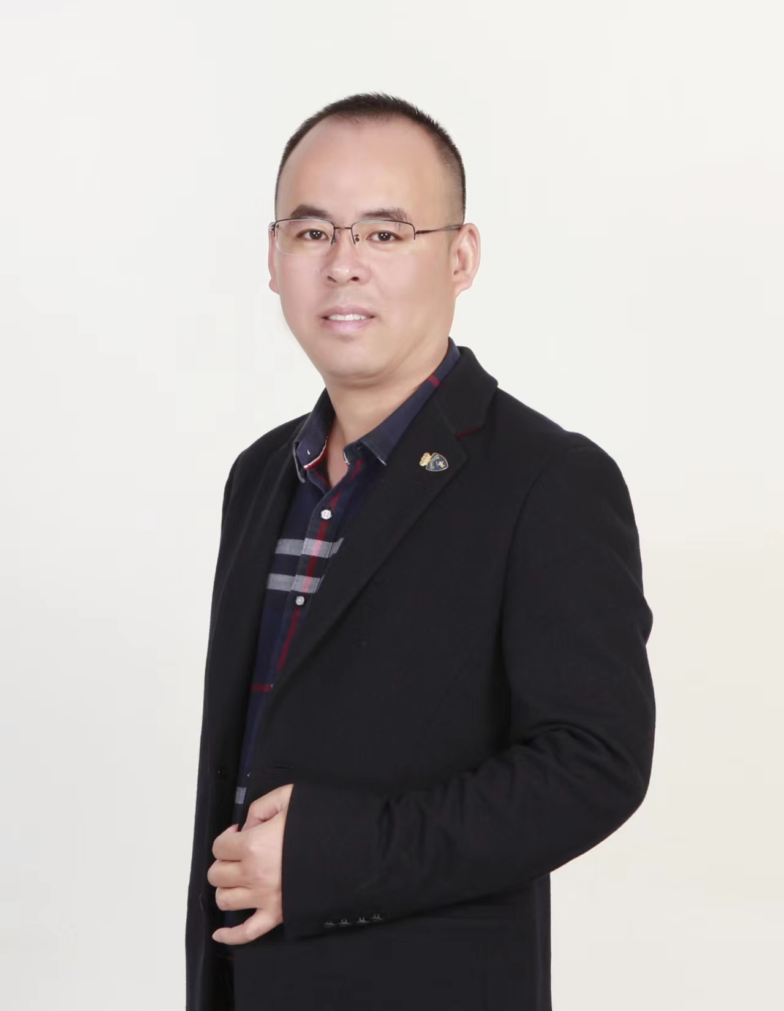
吕家凤 / 数学学院 教授
研究方向：基础数学
数学学院博士生导师，博士毕业于浙江大学，一直从事有关Poisson代数、AS正则代数和Calabi-Yau代数方面的研究，对相关领域的研究前沿和发展动态已有较充分的了解和掌握。目前主持省教育厅基金、浙江省自然科学基金、国家自然科学基金青年项目、国家自然科学基金面上项目各1项。到目前为止，在《Trans. Amer. Math. Soc.》等学术刊物上发表学术论文60余篇。浙江省中青年学科带头人。近年来，指导学生完成学生课题项目10余项。
希望通过一段时间的指导，让学生初步掌握做科研的基本方法与思路，为将来进行更进一步的升学、研究奠定坚实的基础。

Slide 9
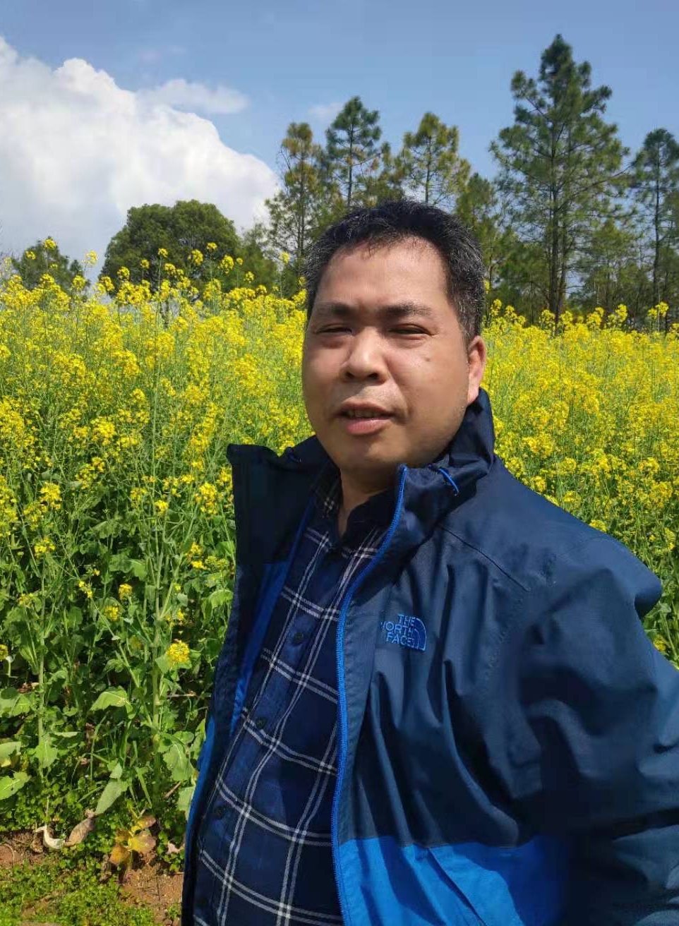
梅林锋 / 数学学院 特聘教授
研究方向：非线性泛函分析、偏微分方程
数学学院硕士生导师，本科毕业于山东大学数学专业，博士毕业于新格兰大学，发表SCI论文近30篇， 许多发表在微分方程方向的国际著名期刊如JDE，Nonlinearity, M3As, SIAM J. Math. Anal.上. 主持国家自然科学基金面上项目一项。在非局部种群模型解的存在性和性质、图灵斑图的Hopf 分支解的存在性和稳定性的研究中取得了一些非常有意义的成果。合作者包括国际著知名的华人数学家魏军城教授和杜一宏教授等。
主要研究方向是非线性泛函分析中的拓扑方法及其在非线性偏微分方程中的应用，特别是描写化学反应和生物种群图灵斑图的反应扩散型偏微分方程和方程组。
反应扩散模型中的各种特殊形状解的研究是一个非常有意思的课题， 欢迎感兴趣的同学加入我们的研究团队，一起探索其中的奥妙。

Slide 10
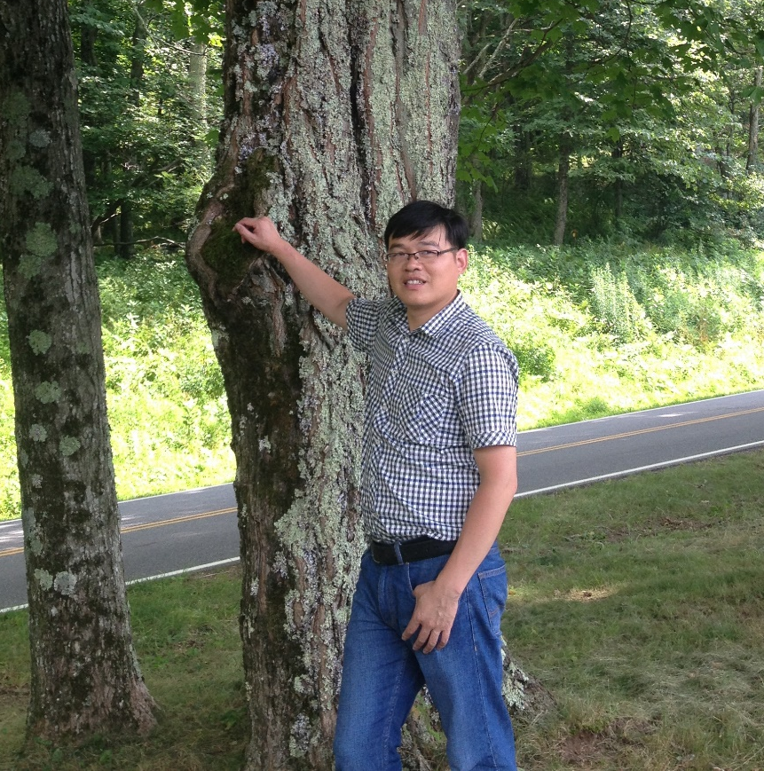
钱有华 / 数学学院 教授
研究方向：微分方程与动力系统
数学学院博士生导师，博士毕业于北京工业大学，美国“数学评论”评论员，浙江省力学学会非线性振动专业委员会委员。现主持国家自然科学基金面上项目1项、浙江省自然科学基金探索项目1项。主持完成了国家自然科学基金面上项目1项、国家自然科学青年基金1项、浙江省自然科学基金项目1项。曾获浙江省自然科学优秀论文奖2项。入选浙江省高校优秀青年教师资助计划、校优秀中青年骨干教师、校首届“学术名师”培养人选和校级高层次青年人才培育计划。在国家留学基金委的资助下，曾赴美国肖尼州立大学访学。
在《Acta Mechanica》等期刊上发表论文50余篇，其中SCI检索30余篇。指导学生获全国大学生数学建模竞赛国家二等奖1项、国家级创新创业项目1项。

Slide 11
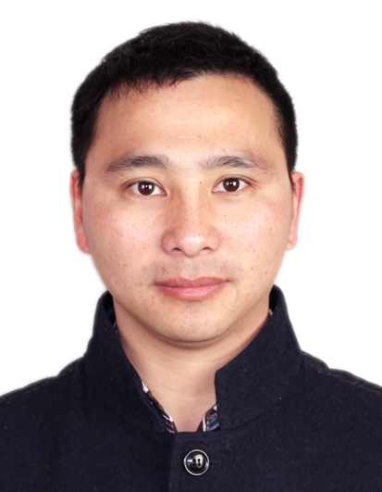
潜陈印 / 数学学院 副教授
研究方向：微偏分方程
数学学院硕士生导师，博士毕业于浙江大学，2015年主持国家自然科学基金青年基金并结题，累计在Math. Ann., J. Funct. Anal., J. Differential Equations, Calc. Var. Partial Differential Equations, Discrete Contin. Dyn. Syst.发表论文30余篇。承担常微分方程、偏微分方程课程教学。
希望有志从事偏微分方程研究的同学，加强本科阶段实变函数、泛函分析、偏微分方程及相关课程的学习。

Slide 12
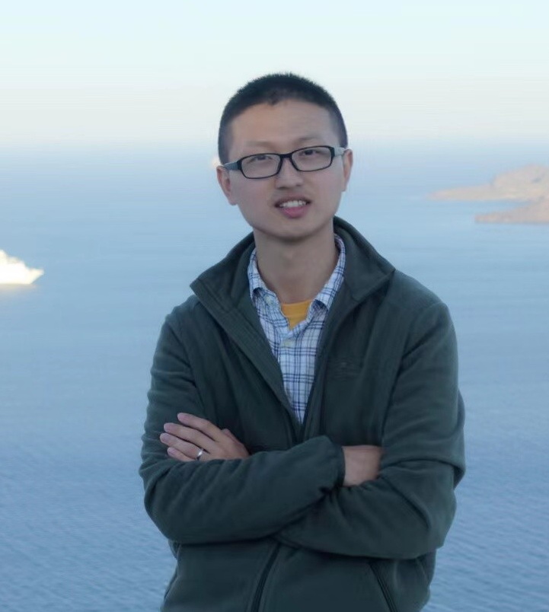
任益斌 / 数学学院 副教授
研究方向：微分几何
数学学院硕士生导师，博士毕业于复旦大学，曾主持国家自然学科基金青年项目，在Calculus of Variations and Partial Differential Equations, Journal of Geometric Analysis, Journal of Geometry and Physics 等期刊上发表论文。
几何方向的学习较为繁杂和辛苦，希望学生能坐得住冷板凳。

Slide 13
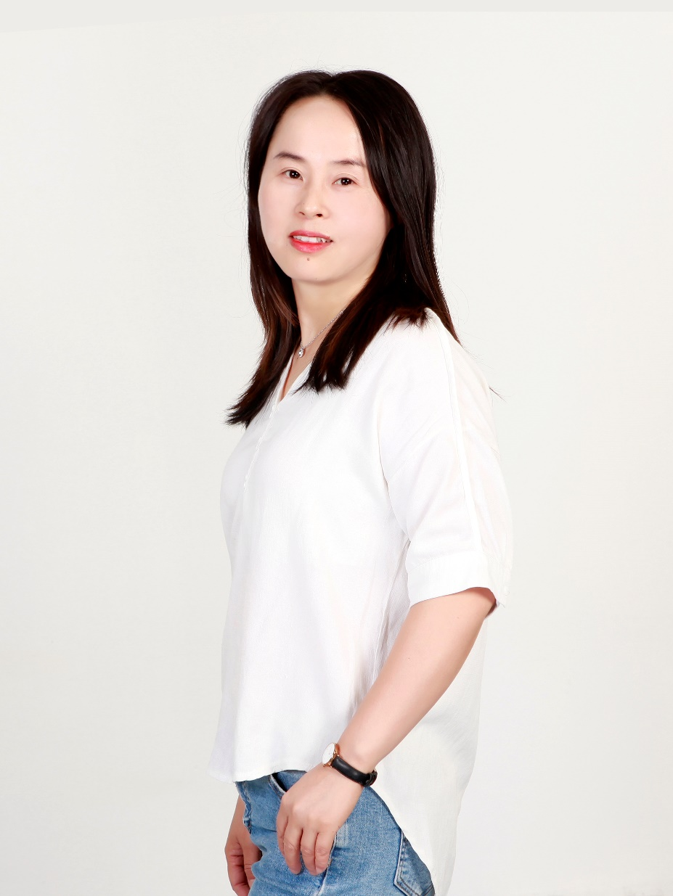
沈卫平 / 数学学院 教授
研究方向：数值线性代数
数学学院硕士生导师，博士毕业于浙江大学，主要从事非线性方程求解及数值线性代数相关理论的学习和研究。在相关领域发表论文20余篇，这些结果发表在 SIAM Journal of Numerical Analysis，Inverse Problems， Applied Numerical Mathematics等国际期刊上。主持国家自然科学基金青年科学基金项目 1 项，面上项目1项，浙江省自然科学基金项目2项。

Slide 14
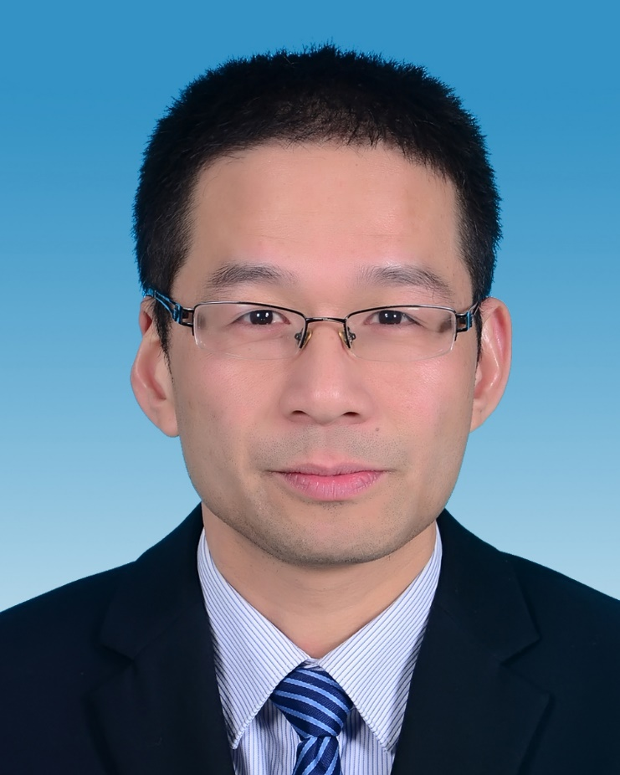
沈炎峰 / 数学学院 讲师
研究方向：应用统计
博士毕业于浙江大学，现为浙江师范大学数学学院学生创新创业中心副主任。多年来一直从事概率统计和数学建模竞赛相关方向的教学和科研工作，先后主持国家级纵向课题一项，横向课题三项，和烟草局、统计局等机构有合作经历。近年来一直从事培训和指导学生参加大学生数学建模竞赛，指导数学建模研究会开展社团活动。近五年，指导学生获全国大学生数学建模竞赛全国一等奖2项，全国二等奖6项。

Slide 15
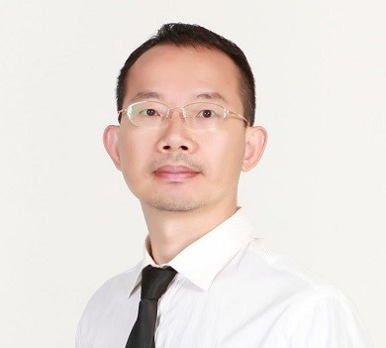
王二小 / 数学学院 特聘教授
研究方向：离散几何，微分几何，可积系统
数学学院博士生导师，博士毕业于美国东北大学，研究球面五边形密铺的近两百页的三篇论文刚被1区顶尖杂志刊印。这是我国首次在数学顶尖期刊同时发表三篇长文系列研究一个问题。还在理论成熟的微分几何可积系统交叉领域做出反常识突破，刚被另一个1区顶尖杂志刊印。刚带领一硕士生和俩初阳班本科生完成球面四边形密铺分类这个悬疑了20年的公开问题。正带领密铺镶嵌创新工作室的二十余名大学生探索2D和3D的错边、曲边、多种形状组合等更多衍生问题，及其与人工智能和新材料科学的交叉。

Slide 16
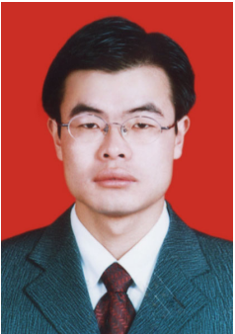
夏永辉 / 数学学院 教授
研究方向：常微分方程与动力系统
数学学院博士生导师，博士毕业于上海师范大学，现为浙江师范大学“杰出学者”特聘教授。一直从事微分方程和动力系统的研究工作，研究兴趣包括微分方程的线性化理论、微分方程的周期解和稳定性、概周期微分方程等方面。在本学科方向的《Proc. Amer. Math. Soc.》等发表相关学术论文100余篇，大部分是SCI二区及以上或TOP杂志。截至2019年6月26日，经《Scopus》检索，所发表的系列论文共被SCI引用1353次。其中单篇被SCI引用77次。h-index指数23。入选“中国高被引学者名单”、浙江省“新世纪151人才工程”第二层次、“浙江省优秀科技工作者”等等。2015年被邀请在中国数学会第十二次全国代表大会暨80周年纪念学术会议上做学术报告。
期望学生对于微分方程和数学建模及其应有有着浓厚的兴趣，遇到困难肯钻研，勤钻研，不怕吃苦。同时要求在微分方程领域有较为宽厚的知识面，对所学知识在有夯实基础的前提下，能够灵活应用并与建模相结合。

Slide 17
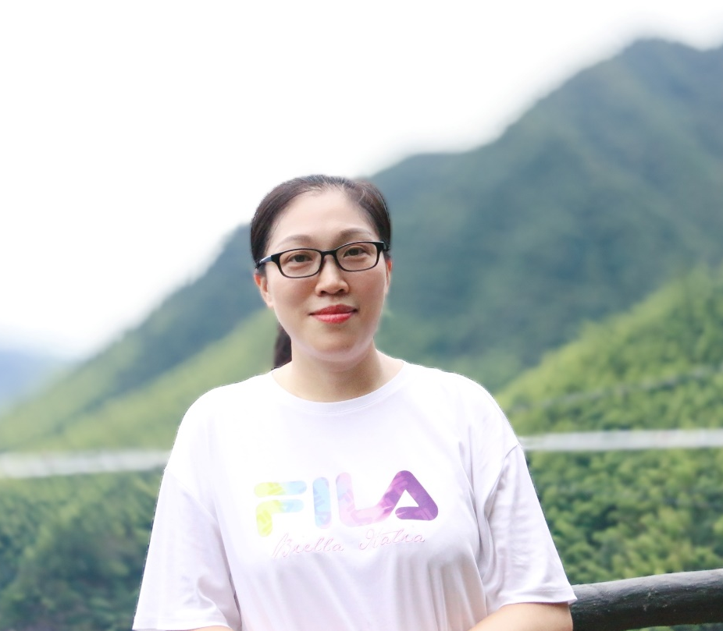
向道红 / 数学学院 教授
研究方向：统计机器学习理论
数学学院博士生导师，博士毕业于香港城市大学，德国洪堡学者，浙江省高校中青年学科带头人，浙江省应用数学研究会副理事长。主要从事统计机器学习理论、稳健统计等方面的研究。在《Journal of Machine Learning Research》、《Journal of Approximation Theory》、《Advances in Computational Mathematics》、
《Journal of Multivariate Analysis》、《Science China Mathematics》等国内外学术刊物上发表论文多篇。主持完成国家自然科学基金面上项目2项、青年基金1项，参与区域创新基金重点支持项目1项。主持校级创新工作室1个。
团队热诚欢迎对统计机器学习理论有兴趣，学习刻苦，踏实勤奋，肯钻研的同学加盟。

Slide 18
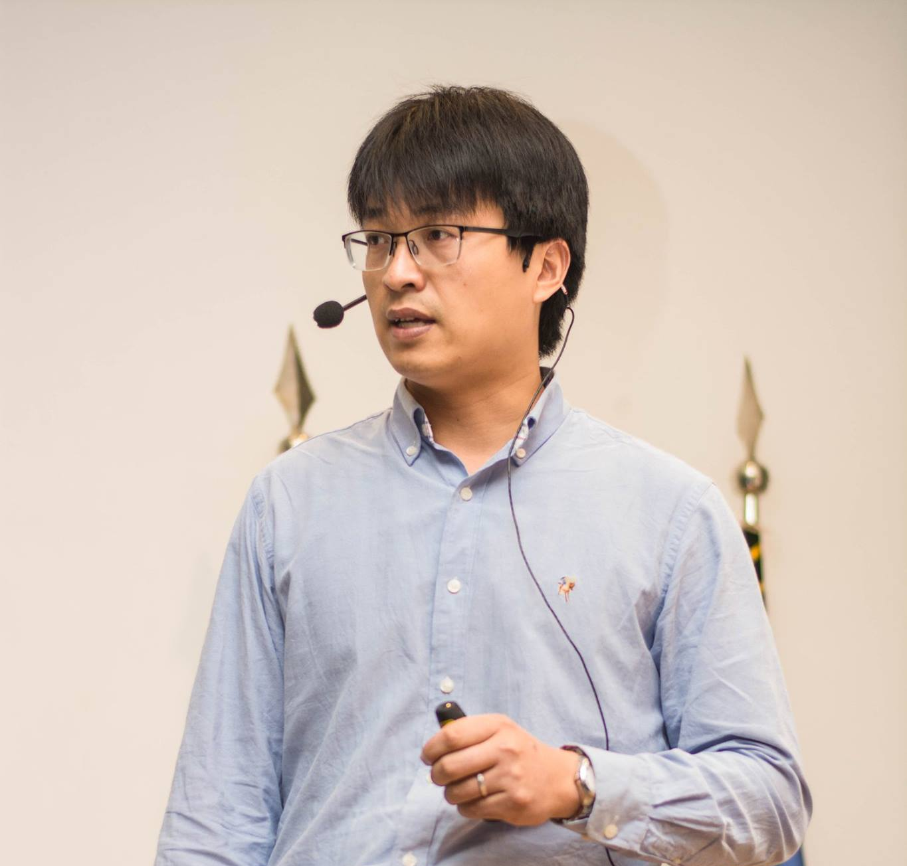
杨敏波 / 数学学院 教授
研究方向：非线性泛函分析与PDE
数学学院博士生导师，博士毕业于中国科学院数学研究所，主要讲授解析几何、微分几何、常微分方程、线性代数与概率统计、二阶椭圆型偏微分方程、Minimax Theorems、泛函分析（II）、变分法等。
已指导毕业10余位硕士与博士，其中多名学生考取北师大、华师大、浙师大等国内高校博士或获得全额奖学金到意大利攻读博士学位，两人分别获评省优秀博士学位论文与省优秀硕士学位论文。
主要研究非线性分析与椭圆型偏微分方程。在Calc. Var. Partial Differential Equations、Anal. Geom.、J. Differential Equations、中国科学（中、英）等国内外高水平学术期刊上录用发表论文80余篇。主持国家自然科学基金4项，其中面上2项，青年1项，国际合作交流项目1项；主持省部级项目4项，其中省基金重点项目1项，一般项目2项，教育部留学基金委科研合作项目1项。应邀在2015年中国数学会年会、2018国际数学家大会卫星会议非线性动力系统与泛函分析研讨会大会做学术报告。

Slide 19
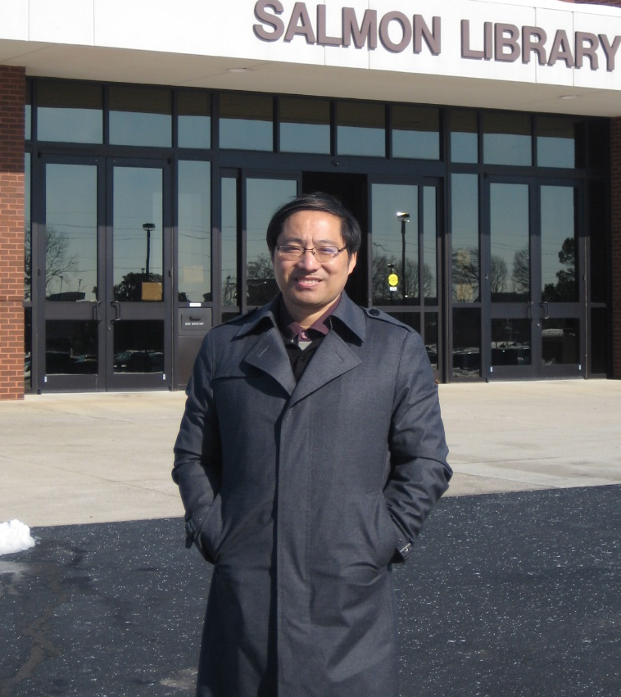
张翼 / 数学学院 教授
研究方向：应用偏微分方程
数学学院博士生导师，博士毕业于上海大学，浙江省151人才第二层次入选者。浙江省应用数学研究会副理事长。浙江师范大学动力系统与非线性研究中心主任、应用数学重点学科负责人。曾任浙江师范大学期刊社副社长、《浙江师范大学学报》（自然科学版）副主编、《中学教研（数学）》主编。英国《Encyclopedia of Complexity and Systems Science》大百科全书特约撰稿人；美国数学会《Mathematics Review》评论员；多家国际学术刊物编委和审稿人。国家自然科学奖、上海、湖北、云南等多个省市自然科学奖评审专家。连续几年担任浙江省数学高考命题专家。主持
和完成国家自然科学基金项目多项。国家自然科学基金重点项目“动力系统的分支与应用”的主要成员。长期从事孤立子与可积系统领域的研究，在该领域取得一定成就，在《Physica A》、《J. Phys. A: Math. Theor.》、《Stud. Appl. Math.》等杂志上发表SCI学术论文100余篇，成果曾荣获浙江省科学技术进步一等奖；获浙江省人民政府优秀教学成果二等奖、浙江省高校科研成果一等奖等。
推荐了多位同学去美国和爱尔兰等著名高校出国深造以及国内985高校攻读研究生。
期望帮助对个人成长有明确目标、有进取精神，愿意交流的同学进步。

Slide 20
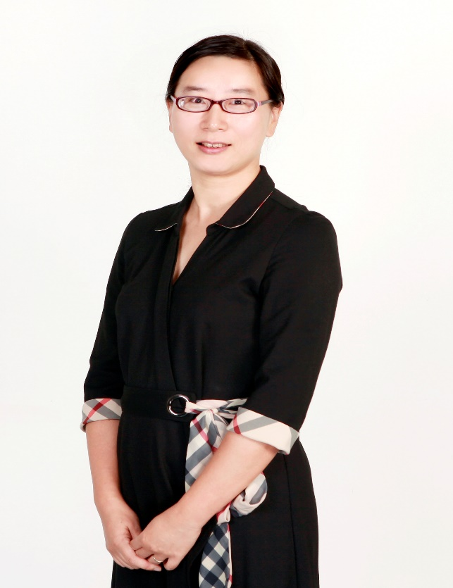
张莹 / 数学学院 副教授
研究方向：优化算法及应用
数学学院硕士生导师，博士毕业于上海大学，主要从事优化理论与算法的学习和应用研究。在相关领域发表论文20余篇，这些结果发表在 Journal of Computational and Applied Mathematics， Applied Mathematical Modelling等国际期刊上。主持国家基金青年项目、省基金项目、省公益项目、省教育厅项目各1项，主持横向项目30余项，申请软件著作权2项，入选金华市百博入企。
希望学生学习态度端正、努力、有进取心、责任心。

Slide 21
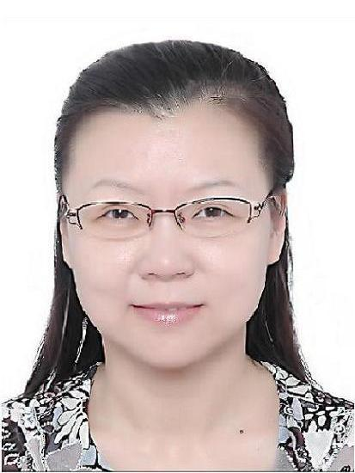
张昭 / 数学学院 特聘教授
研究方向：组合优化、近似算法
数学学院博士生导师，2003年获新疆大学理学博士学位。现为浙江师范大学特聘教授、博士生导师、浙江省“钱江学者”特聘教授、浙江省“151人才”第一层次人选。
2012年获国家自然科学优秀青年基金、2008年入选教育部新世纪优秀人才支持计划、2008年获霍英东高等院校青年教师奖、2011年获新疆科技进步一等奖、2013年获新疆青年科技奖。主持完成3项国家自然科学基金项目和4项教育部科研项目；现主持1项国家自然科学基金面上项目，参与1项国家自然科学基金重点项目和1项国家自然科学基金应急管理项目。发表学术论文140余篇，被SCI索引90余篇。
治学格言：成功就是每天进步一点点。

Slide 22
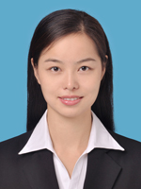
赵俊燕 / 数学学院 讲师
研究方向：调和分析及其应用
数学学院硕士生导师，博士毕业于浙江大学，美国数学会评论员，主要从事调和分析及其应用方面的研究。目前主持纵向课题两项，其中国家自然科学基金青年项目1项，浙江省自然科学基金探索项目1项，在Fract. Calc. Appl. Anal.、Acta Math. Sin. (Engl. Ser.)、Banach J. Math. Anal.等国内外重要期刊上发表多项研究成果，目前发表论文8篇，其中SCI论文6篇。

Slide 23
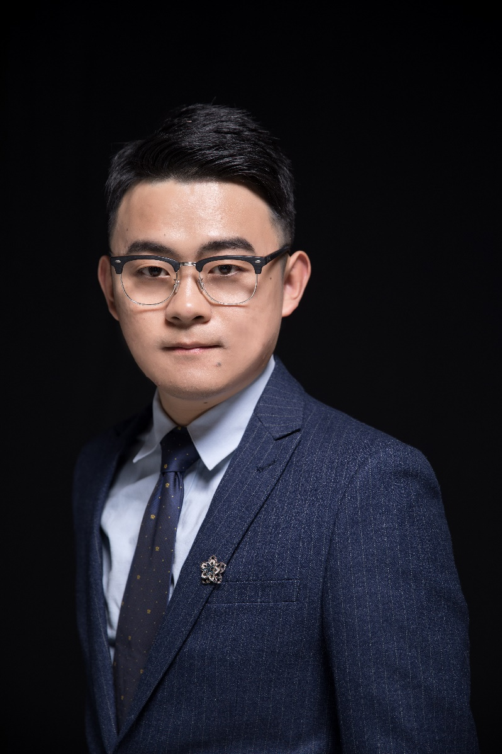
钟杰 / 数学学院 副教授
研究方向：复杂网络、逻辑网络
数学学院硕士生导师，博士毕业于香港城市大学，主要从事布尔网络的分析与控制、离散事件系统、有限自动机的建模与分析、状态估计与故障诊断等相关问题的研究。已发表SCI 40 篇（中科院一区论文 14 篇，IEEE Trans. 论文 17篇，ESI高被引论文 5 篇）。
主持科研项目有：国家自然科学基金青年项目，浙江省博士后科研项目择优资助，浙江省自然科学基金一般项目，中国博士后科学基金面上项目，浙江师范大学“数学、物理、计算机科学、工程和医学交叉预研专项”。
获奖有:2022年入选“浙江省高校领军人才培养计划”青年优秀人才（浙江省“5246”人才工程）；《耦合布尔网络的同步与控制问题研究》获2016年度江苏省优秀硕士学位论文；2014年获研究生国家奖学金；2017年获得Asian Journal of Control国际SCI期刊杰出审稿人。
学术兼职有：美国数学《数学评论》评论员、聊城大学学报编委、第十一届国际信息科学与技术会议程序委员会委员、第11届智能控制与信息处理国际会议程序委员会委员 、电气电子工程师协会会员。
指导学生成果：指导毕业论文“逻辑动力系统中的控制镇定理论研究”获得由菲尔兹奖获得者丘成桐颁发的“新世界数学奖”银奖。指导国家级大学生创新创业训练计划项目4项，学院重点课题项目7项。
对学生的期望和要求：要求学生吃苦耐劳，有上进心。

Slide 24
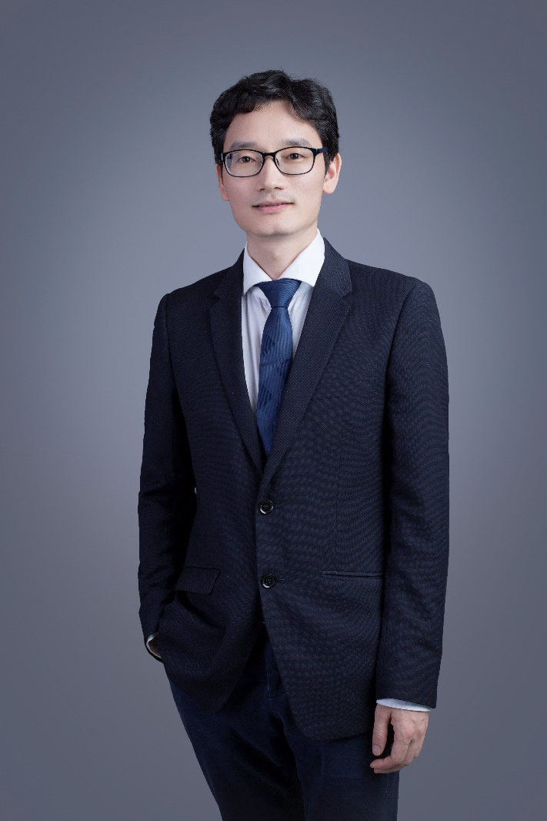
朱盛茂 / 数学学院 特聘教授
研究方向：几何拓扑、数学物理
数学学院博士生导师，2011年博士毕业于浙江大学数学系；2011年-2015年，浙江大学物理系博士后；2015年-2019年，浙江大学数学中心教师；2019年-2021年，浙江外国语学院教师。其中2010年-2011年，加州大学洛杉矶分校联合培养博士；2017年-2018年，加州大学洛杉矶分校访问学者。主持国家自然科学基金和中国博士后基金特别资助等项目。曾获得由世界华人数学家大会颁发的新世界数学奖博士论文铜奖。已发表几何拓扑方向SCI期刊论文十余篇，担任多个国际期刊的审稿人，担任美国数学会Math Review 和 德国Zentralblatt MATH的评论员。在浙大数学中心工作期间，曾指导两位博士研究生撰写发表SCI论文各一篇，使两位学生顺利获得博士学位毕业。
对学生的期望和要求：对数学有着浓厚的兴趣，并有强烈的求知欲，有比较强的心理素质，能够正确面对挫折和打击，遇到困难时，不轻易放弃，保持乐观的心态。

